Slide 1
4.3 Documentación pruebas de Appium

Slide 2
Primer caso
Realización de acciones correctamente.
Prueba de los requisitos funcionales.
Prueba de otros requisitos.
Todos las pruebas son correctas.

Slide 3
Segundo caso
Prueba para lanzar excepciones a través del botón.
La excepción es grabada correctamente.
Al automatizar el test se da la excepción, pero se muestra como algo positivo.
El objetivo de la prueba era conseguir un error.

Slide 4
Tercer caso
Prueba para realizar una excepción.
Se usa el segundo recuadro de texto.
La excepción es grabada correctamente.
De nuevo, al automatizar la prueba, es marcada como correcta.

Slide 5
Documentación de la instalación
Se requieren diversos complementos para poder usar Appium, entre ellos NodeJs, Paquetes Android SDK o ADB, JDK.
Se recomienda tener ciertas versiones (Node.js: 4.4.7, Java v1.8.0). Esto se puede comprobar desde la cmd.
En caso de que la cmd no permita ver las versiones, deberemos configurar nuestro ordenador.

Slide 6
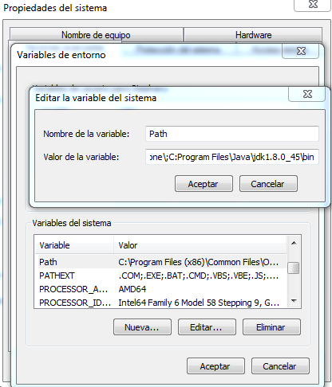
Documentación de la instalación
Panel de Control > Sistema y Seguridad > Sistema y entraremos a la pestaña de Configuración avanzada del sistema.
En pestaña de Opciones avanzadas daremos click a Variables de entorno y añadiremos a Path el camino al bin de nuestro software Java, pero sin quitar los demás ya que son necesarios.

Slide 7
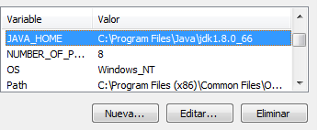
Documentación de la instalación
Añadiremos la variable JAVA_HOME, tras lo que la cmd nos permitirá ver la versión de java.
Instalaremos los drivers adecuados al dispositivo a utilizar, o en todo caso el emulador que deseemos.

Slide 8
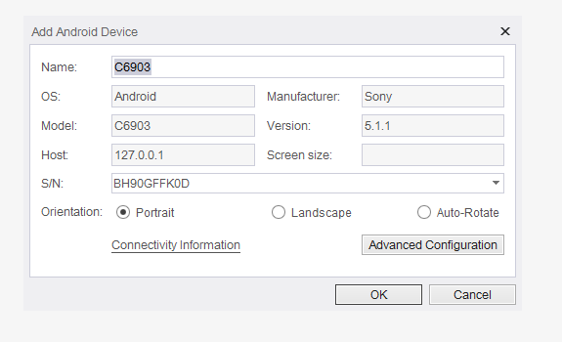

Manual de usuario
1. Añadimos y configuramos el dispositivo.

Slide 9
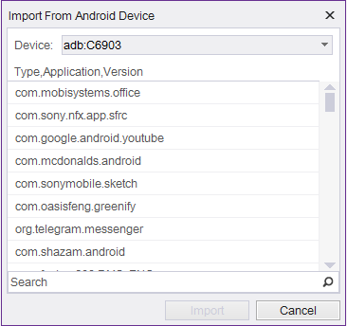
Manual de usuario
2. Importamos la apk desde nuestro dispositivo.

Slide 10
Manual de usuario
3. Añadimos el comando Launch para iniciar la aplicación. Seleccionamos la app a probar.

Slide 11
Manual de usuario
4. Comenzamos la grabación clickando en el botón rojo. Se abrirá una ventana con nuestro dispositivo y debemos interactuar con esa ventana, no desde el móvil, para que el test se grabe correctamente. Paramos la grabación con el botón azul que sustituye al rojo y podremos ver nuestro código y las acciones realizadas.

Slide 12
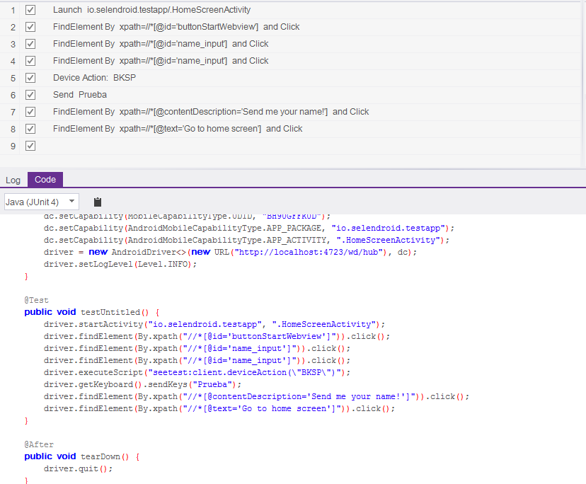

Slide 13
Manual de usuario
5. Dando click en el botón verde la prueba se realiza automáticamente. Se abre la pestaña con nuestro dispositivo y se realiza las pruebas anteriores. Se puede ver el log con las actividades realizadas y una pestaña en nuestro navegador con los resultados.

Slide 14
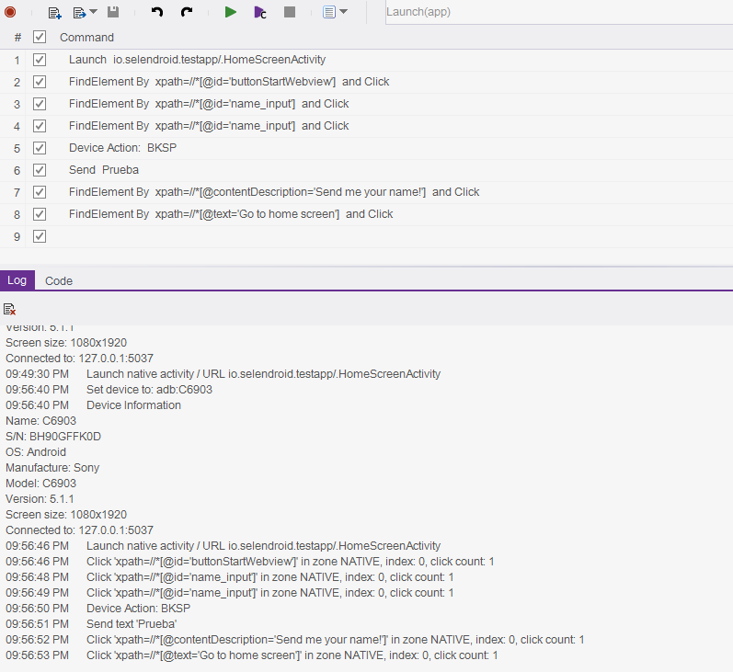
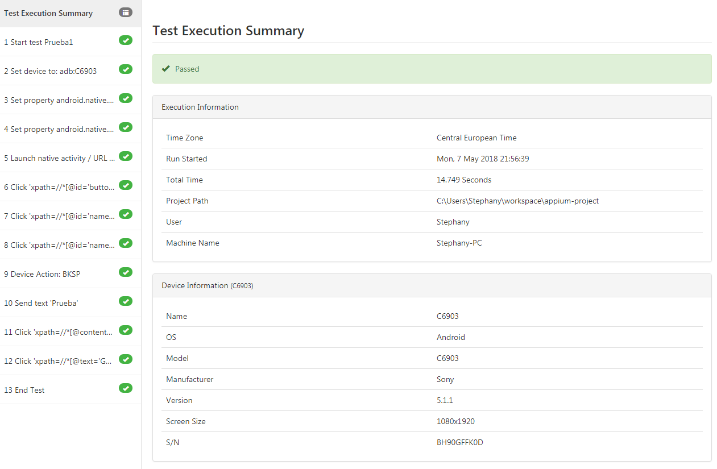

Slide 15
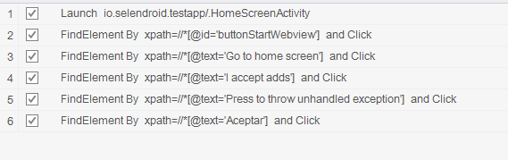
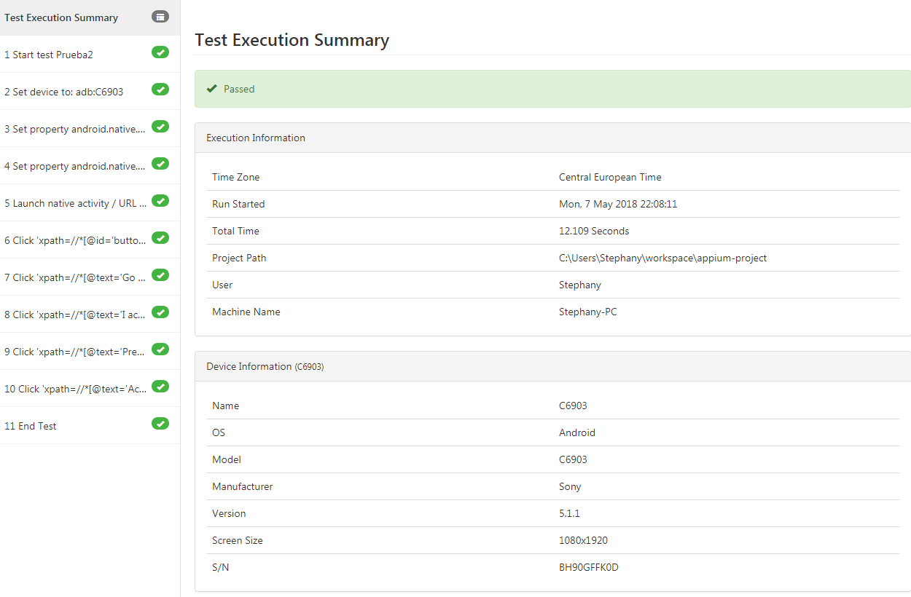
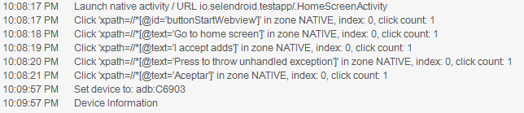
Manual de usuario
6. Repetimos los pasos anteriores con una excepción (caso 2)

Slide 16
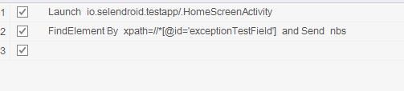
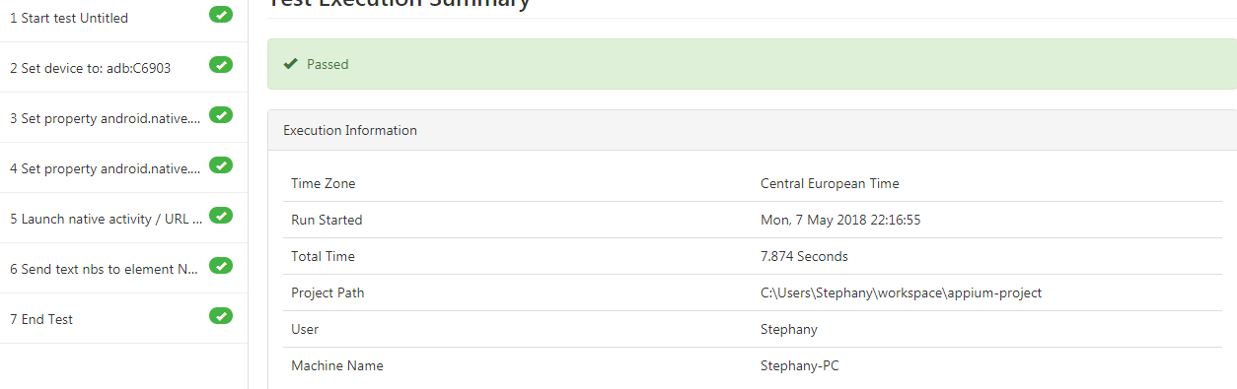
Manual de usuario
7. Repetimos los pasos con una excepción diferente

